Slide 1
Amélioration de l’apprentissage des étudiants du supérieur
L’importance de l’alignement pédagogique, des grilles critériées d’évaluation, et de la régulation des enseignements-apprentissages
Nicole CAPARROS-MENCACCI
LINE, UCA

Slide 2
Plan de la présentation
1. l’alignement pédagogique
2. les grilles critériées d’évaluation des acquis
3. la régulation des enseignements-apprentissages pour assurer l’alignement pédagogique

Slide 3
1. L’alignement pédagogique
Qu’est-ce que l’alignement pédagogique ?
Constat de départ « le regard de la mesure concentré sur l’échec des étudiants ne permet pas, à lui seul, de traiter le problème » (Bonniol, Genthon et Roger, 1986)

Slide 4
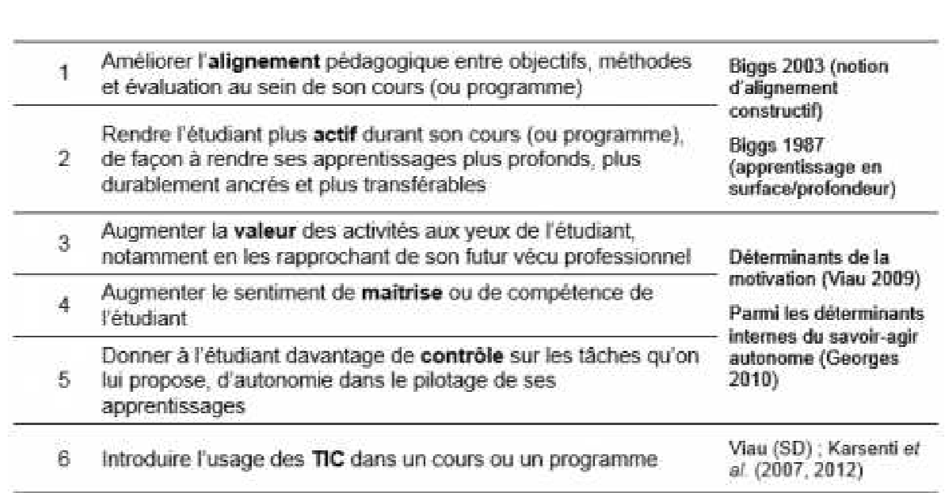
1. Six leviers pour améliorer l’apprentissage des étudiants du supérieur (Poumay, 2014)
Notes:
Part du constat que « le regard de la mesure concentré sur l’échec des étudiants ne permet pas, à lui seul, de traiter le problème » (Bonniol, Genthon et Roger, 1986)

Slide 5
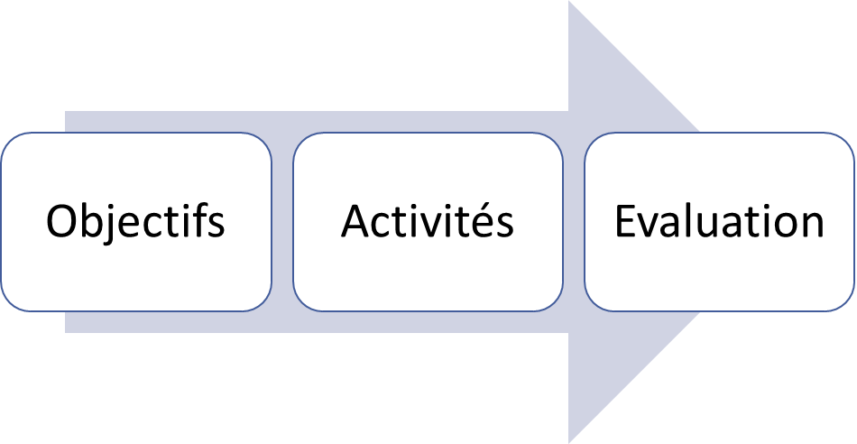
1. Définition de l’alignement pédagogique
Il y a alignement pédagogique lorsque les objectifs d’apprentissage ou les compétences visées définis sont cohérents avec les activités pédagogiques et les stratégies d’évaluation.
Biggs, J. (1996). Enhancing teaching through constructive alignment. Higher education, 32,3, pp 347-364.

Slide 6
1. L’alignement pédagogique
Comment construire un alignement pédagogique ?

Slide 7
1. Référence au modèle de l’évaluation par les objectifs
Les objectifs en évaluation Mager (1970)
Objectif = cible à atteindre Efficacité de la pédagogie passe par la réalisation effective des objectifs d’enseignement Objectifs : aident l’enseignant à préciser et à communiquer ses buts Préparer un cours : décider de sa destination, trouver les moyens de s’y rendre, vérifier qu’on y est bien arrivé
Décider du savoir ou de la technique à transmettre à l’étudiant | Analyser la situation
 | Exprimer le dessein
 | Mettre au point le cours
 | Vérifier l’atteinte du but
SCHEMA FIN-MOYENS

Slide 8
1. L’alignement pédagogique
L’application du schéma fin-moyen permet-il automatiquement un alignement pédagogique ?

Slide 9

1. Cherchez l’erreur…
Compétence : [l’étudiant doit être capable de] sauter en parachute
Notes:
EXEMPLE CARICATURAL

Slide 10

1. Cherchez l’erreur …
Activité pédagogique : lire le manuel de parachutisme

Slide 11

1. Cherchez l’erreur …
AAAHHHHHHH !!!
Évaluation : sauter en parachute
Notes:
Il est nécessaire d’avoir une réflexion approfondie sur ce qu’il y a à apprendre pour sauter en parachute et qui n’est pas seulement une succession algorithmique de gestes, qui engage fortement la cognition mais pas seulement, cela engage le corps d’une façon particulière et cela nécessite des apprentissages finement définis.
Manque la réflexion sur ce qu’il y a à apprendre pour sauter en parachute et qui n’est pas seulement une succession de gestes, n’est pas purement cognitif mais engage le corps

Slide 12
1. Il y a des conditions d’efficacité de l’alignement pédagogique
Notes:
Mais l’alignement n’est pas automatiquement efficace,

Slide 13
1. Rappel alignement pédagogique
Il y a alignement pédagogique lorsque les objectifs d’apprentissage ou les compétences visées définis sont cohérents avec les activités pédagogiques et les stratégies d’évaluation.
Biggs, J. (1996). Enhancing teaching through constructive alignment. Higher education, 32,3, pp 347-364.
Notes:
Implique une réflexion approfondie de l’équipe pédagogique sur le contenu de ce qu’il y a à apprendre DU POINT DE VUE DE L’ETUDIANT.
Vermersch, analyse de la tâche : Le premier, qui concerne les définitions et relations entre concepts de la matière que l'on veut enseigner : on parlera de logique de la matière. • Le second, qui porte sur la séquence des opérations à accomplir pour résoudre une classe de problèmes : on parlera alors de logique de l'action. • Le troisième, enfin, qui traite de l'ordonnancement de la progression pédagogique, et que l'on appellera logique pédagogique

Slide 14
1. Condition d’efficacité
L’analyse de la tâche ou de la situation selon deux points de vue et trois logiques
Travaux de Vermersch (1977)
sur l’analyse de la tâche ou de la situation
Il identifie trois logiques d’analyse :
1. logique de la matière qui concerne les définitions et relations entre concepts de la matière que l'on veut enseigner,
2. logique de l'action qui porte sur la séquence des opérations à accomplir pour résoudre une classe de problèmes,
3. logique pédagogique qui traite de l'ordonnancement de la progression pédagogique.
- Il distingue deux points de vue : celui de l’expert (les enseignants) et celui de l’étudiant
Notes:
Implique une réflexion approfondie de l’équipe pédagogique sur le contenu de ce qu’il y a à apprendre du point de vue de l’étudiant

Slide 15

1. Réflexion approfondie sur le contenu de ce qu’il y a à apprendre et sur le processus d’apprentissage des étudiants
PROF
Attendus
d’apprentissage
Activités d’enseignement
Compétences
Objectifs
Evaluation
ETUDIANT
Evaluation
Activités d’apprentissage
Acquis
d’apprentissage
(Biggs, 2011)
Notes:
Nécessité de prendre en considération le processus d’apprentissage des étudiants pour fabriquer l’alignement pédagogique

Slide 16
1. Assurer la cohérence ou les cohérences
Compétences
UE
Evaluation
Cohérence interne
Cohérence
verticale
Cohérence horizontale

Slide 17

1. Cohérence interne partielle dans le dispositif
Sauter en parachute
Activité : lecture de manuel
Evaluation :
Saut en parachute
Cohérence interne
très partielle
Pas de cohérence
verticale
Pas de cohérence horizontale
Notes:
Qu’est-ce que cela demande à l’étudiant de savoir et de faire ?

Slide 18
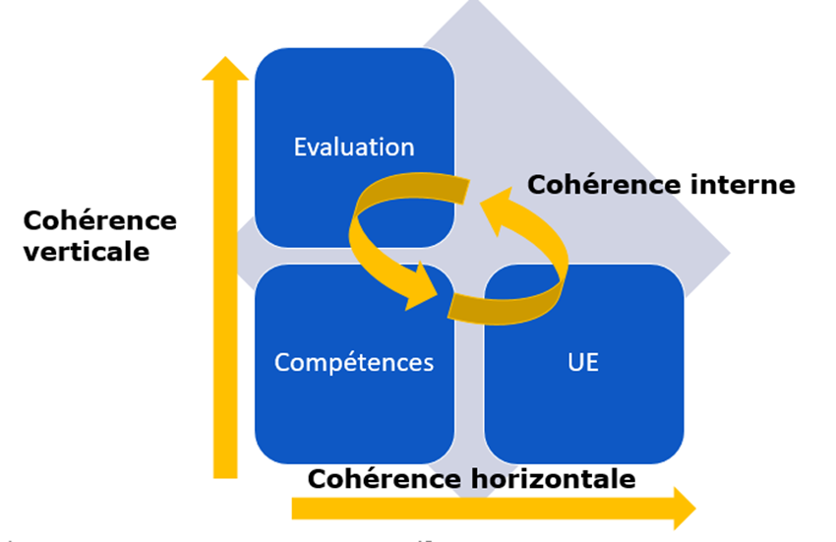
1. De l’importance de la conception pédagogique
Pour construire l’alignement pédagogique, qu’est-ce qui est proposé ?
concernant la cohérence interne ?
concernant la cohérence verticale ?
concernant la cohérence horizontale ?

Slide 19

1. Pour la cohérence interne du dispositif
S’assurer d’une correspondance optimale entre :
les compétences/acquis d’apprentissage/objectifs à développer/à atteindre
les évaluations à prévoir (préparer les étudiants)
les contenus, activités, situations à organiser qui préparent les étudiants à réussir ces évaluations
la stratégie pédagogique globale à déployer

Slide 20
1. Pour la cohérence verticale
Penser une progression logique et une approche harmonisée du début à la fin d’une année/d’un cycle de formation (durée du parcours)

Slide 21

1. Alignement pédagogique
Objectifs, compétences, buts : ce qui est visé
Activités : le dispositif mis en place par l’enseignant pour atteindre les buts
L’évaluation : qui doit permettre d’évaluer l’atteinte des objectifs visés en fonction des activités mises en place et réalisées
Les activités doivent permettre
d’évaluer l’atteinte des objectifs
Un réajustement régulier doit être prévu (activités et modalités d’évaluation)

Slide 22
2. Comment savoir si les objectifs sont atteints ?
L’usage de grilles critériées ou référentiels d’évaluation
Notes:
Mais l’alignement n’est pas automatiquement efficace,

Slide 23
2. Attendus et acquis
Attendus
Ce que l’étudiant doit développer : compétence, composant de compétence, objectif, capacité …
Ce que le professeur attend de l’étudiant
Acquis
Ce que l’étudiant a montré
Ce que le professeur a validé

Slide 24
2. Exemple de grille critériée pour l’évaluation de productions écrites complexes à l’université
(Martin, Lefrançois, Guichard, Tapp et Arsenault, 2016)
Objectifs du travail : respect de la tâche et de ses exigences.
Respect des normes de présentation telles qu’énoncées dans les consignes.
Qualité de la langue et de la rédaction
Repérage et mobilisation de la littérature grise et scientifique.
Argumentation et logique : cheminement logique, du texte dans son ensemble et à l’intérieur des paragraphes.
Jugement critique : comparaison des idées, questionnement des arguments, tirer un sens nouveau et se positionner.
Compréhension et capacité de synthèse : compréhension du sujet d’étude, esprit concision, capacité à présenter et distinguer les idées principales et accessoires.
Structure du travail, texte et parties

Slide 25
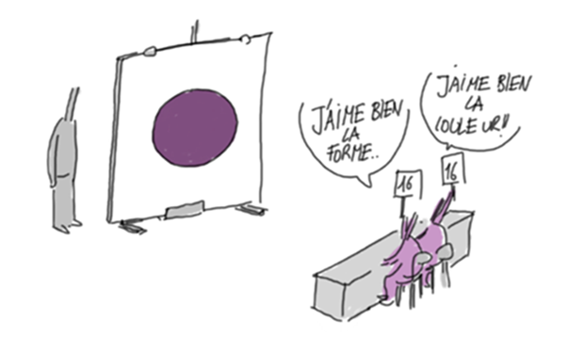

2. Pourquoi utiliser des grilles critériées ?

Slide 26
2. Quelques intérêts des grilles critériées ou référentiels d’évaluation
Outil intellectuel permettant une comparaison objectivée entre attentes et réalisations
Clarification des attendus
Lisibilité des niveaux de progression
Adaptabilité (finalités, situations, publics …)
Support d’une vision collective et partagée entre collègues
Guide pour les apprentissages
Développement de l’autonomie des étudiants
Support de feedback

Slide 27
2. Construction de grilles critériées d’évaluation ou élaboration d’un référentiel d’évaluation

Slide 28
2. L’évaluation procède d’une lecture plurielle
L’évaluation procède d’une « lecture plurielle
sous différents angles et en fonction de systèmes de référence
distincts supposés irréductibles les uns aux autres »
(Ardoino, 1988)

Slide 29
2. Le processus de référentialisation au cœur de la co-construction de grilles critériées
Effectuer une lecture plurielle implique de rechercher les critères de l’objet évalué (tâche ou situation), c’est-à-dire les facettes perçues comme essentielles dans la situation en fonction des objectifs.
Cette recherche de critères est appelée processus de référentialisation (Figari, 1994). Elle vise l’élaboration d’un corps de références
Pour élaborer ce référentiel, la démarche choisit des critères – c’est-à-dire retient, privilégie certains d’entre eux et en laisse d’autres hors référentiel, en réserve. Puis elle les hiérarchise.

Slide 30
2. Évaluer = manipuler des critères
(Vial, 1999)
Identifier
Choisir
Hiérarchiser
Questionner des critères

Slide 31
2. Qu’est-ce qu’un critère ?
Les critères sont les facettes abstraites de l’objet à évaluer en fonctions des objectifs et que l’évaluateur choisit de privilégier parmi d’autres (Bonniol, 1999).
Caractère (ou propriété) d’un objet ou d’une personne d’après lequel on porte sur lui un jugement d’appréciation. Dimension qualitative qui diffère de la mesure. (Lalande in De Landsheere, 1992). Ex : la présentation d’un document écrit ; l’assiduité d’un étudiant …
Les critères permettent d’évaluer les traces de développement de compétences à l’issue d’une étape/séquence de formation (Poumay & George, 2017).
Les critères contribuent à définir la qualité attendue d’une action.
Les critères ont la fonction de norme qui exprime une qualité et permet de porter un jugement de valeur et fonder une décision.

Slide 32
2. Qu’est-ce qu’un critère ?
Les critères sont connus de l’élève/étudiant ; lui donner en amont de l’évaluation.
Ils portent sur les productions rendues par l’élève/étudiant, ou sur son activité observée en situation.
Ils permettent de comparer la production de l’élève/étudiant à des critères attendus plutôt que de comparer les élèves/étudiants entre eux.
Les critères d’une pratique professionnelle de qualité sont spécifiques d’un contexte donné, au regard de dimensions culturelles, politiques, philosophiques, sociales, professionnelles et éducationnelles qui caractérisent celui-ci. (Parent & Jouquan, 2015).

Slide 33
2. Qu’est-ce qu’un « indicateur » ?
Les indicateurs sont les facettes concrètes de l’objet à évaluer.
Ce sont des signes qualitatifs ou quantitatifs qui permettent de documenter un/des critères (Pelaccia, 2018).
En évaluation, plusieurs indicateurs éclairent/précisent chacun des critères.
Un indicateur est une information significative, repérable dans un ensemble de données et permettant de documenter une situation, un processus, ou un produit (résultat). (parent & Jouquan, 2015).

Slide 34
2. Critère, indicateurs, indices
Un critère est une catégorisation abstraite de la réalité, étayé par des indicateurs observables et mesurables, catégorisation concrète de la réalité
Un indicateur peut lui-même être étayé par des indices, niveau observable le plus fin qui met sur la voie de … la solution d’un problème, d’une enquête, …
Les indices ne sont pas toujours déclinés, relevant souvent de l’implicite entre évaluateurs qui partagent une conception commune.
CRITERE | INDICATEURS | INDICES
Qualité de la présentation écrite | Le document est lisible Le document est structuré | propre, aéré, vocabulaire adapté, … Plan, découpage en chapitres, sous-chapitres, … Pagination

Slide 35
2. Deux principes clés pour l’identification de critères
viser la pertinence plutôt que l’exhaustivité
en évaluation, le processus est au moins aussi important que le résultat

Slide 36
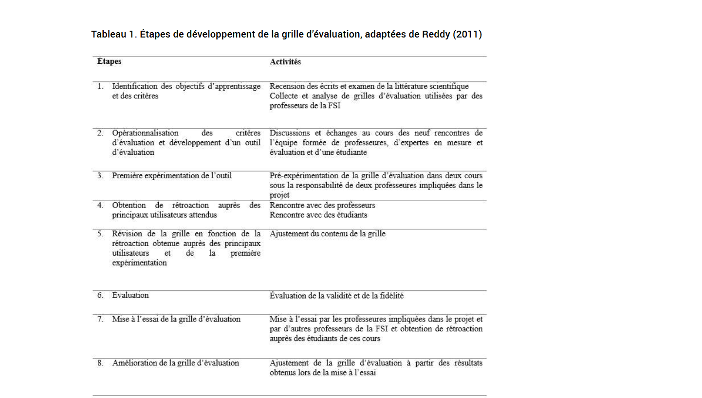
Etapes pour la co-construction d’une grille critériée pour l’évaluation de productions écrites complexes à l’université
(Martin, Lefrançois, Guichard, Tapp et Arsenault, 2016)

Slide 37
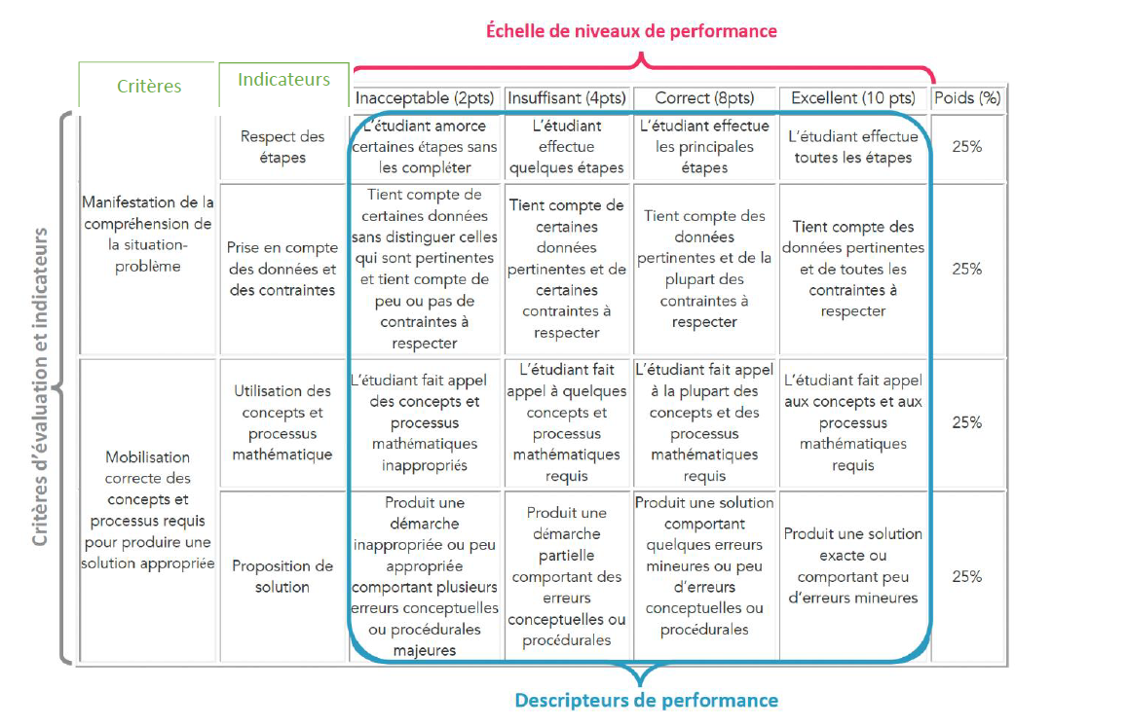
Critère

Slide 38
2. Référentiel d’évaluation =artefact médiateur
Outil intellectuel intermédiaire qui met les acteurs en interaction » (Pham, 2014)
Outil multi-acteurs (enseignants et étudiants)
Permet
  de mesurer les acquis des étudiants
  d’envisager des régulations des d’apprentissage des étudiants
  d’envisager des régulations de la formation et de l’alignement pédagogique

Slide 39
3. Améliorer la cohérence de l’alignement pédagogique par les régulations
Quelles sont les qualités d’une régulation efficace ?
(William, 2010; Beaumont et al, 2011; Cosnefroy, 2011)
Doit être donnée le plus tôt possible après la performance de l’étudiant
Doit être fréquente, régulière
Ne se borne pas à constater les acquisitions et les non-acquisitions et à diagnostiquer les problèmes
Implique un recueil d’informations sur lequel peut s’appuyer une prise de décision efficace
A pour objectif d’identifier les mesures à prendre pour améliorer l’apprentissage
  Elle est prospective plus que rétrospective
Permet à l’étudiant de comparer ses exigences aux exigences des enseignants
Fournit des commentaires personnalisés et une analyse précise de ce qui est attendu que l’étudiant doit pouvoir saisir et interpréter
Incite l’étudiant à déterminer où il en est de son apprentissage, pourquoi et comment il peut atteindre l’objectif visé
Ne peut constituer un étayage trop poussé, mais doit encourager l’étudiant
  Elle vise à rendre l’étudiant actif, fournit une opportunité de discussion, à la réflexion, à l’autorégulation

Slide 40
3. Perspective systémique de l’alignement pédagogique
Il y a alignement pédagogique lorsque les objectifs d’apprentissage ou les compétences visées définis sont cohérents avec les activités pédagogiques et les stratégies d’évaluation et peuvent être régulés.
Biggs, J. (1996). Enhancing teaching through constructive alignment. Higher education, 32,3, pp 347-364.

Slide 41
Principales Références
Biggs, J. B. (2011). Teaching for quality learning at university: What the student does. McGraw-Hill Education (UK).
Bonniol, J. J., & Genthon, M. (1989). L'évaluation et ses critères : les critères de réalisation. Repères. Recherches en didactique du français langue maternelle, 79(1), 106-115
Caparros-Mencacci, N. (2014). Les apports de recherches en évaluation et de l’ergologie à l’efficacité des pratiques en éducation scientifique, technologique et professionnelle. Note de synthèse en vue de l’Habilitation à Diriger les Recherches. Université d’Aix-Marseille.
Figari, G. (1994). Évaluer : quel référentiel ? Bruxelles : De Boeck Université.
Loisy, C., Sanchez, E., Decossin, M., Lison, C., Dufour, C., & Bénech, P. (2013). DevSup: médiatisations pour la construction collaborative d’un dispositif d’accompagnement pédagogique des enseignants du supérieur. In Actes du colloque EPAL.
Poumay, M. (2014). Six leviers pour améliorer l’apprentissage des étudiants du supérieur. Revue internationale de pédagogie de l’enseignement supérieur, 30(30-1).
Poumay, M. (2014). Chapitre 3. L’innovation pédagogique dans le contexte de l’enseignement supérieur. In La pédagogie universitaire à l'heure du numérique (pp. 69-81). De Boeck Supérieur.

Slide 42
Merci de votre attention

Slide 43
1. Alignement pédagogique
Objectifs, compétences, buts : ce qui est visé
Activités : le dispositif mis en place par l’enseignant pour atteindre les buts
L’évaluation : qui doit permettre d’évaluer l’atteinte des objectifs visés en fonction des activités mises en place et réalisées
Utiliser les outils de communication pour son projet
Mobiliser les savoirs fondamentaux
Exploiter les méthodes et démarches expérimentales
Quelles activités ?
Quelles tâches ou situations d’évaluation ?

Slide 44
1. Autre exemple : celui de Mr Cosinus
M. Cosinus a passé du temps à créer sa grille d’évaluation critériée de manière à rendre l’évaluation des étudiants plus objective.
Mais lors de la correction des copies, il éprouve des difficultés à évaluer l’atteinte des objectifs par les étudiants.
M. Lebrun in http://cooperationuniversitaire.blogs.docteo.net/2015/08/25/lalignement-pedagogique-le-concept-cle-en-pedagogie-universitaire/

Slide 45
1. Autre exemple : cherchez l’erreur ici aussi…
Conception de l’enseignement de Mr Cosinus
Objectif d’apprentissage | À la fin du semestre, les étudiants sauront définir les concepts clés
Activités pédagogiques | Il organise un travail de groupe (type Jigsaw)
Sa stratégie d’évaluation | Les étudiants doivent faire une analyse critique d’un texte

Slide 46
1. Cherchez l’erreur …
Conception
Son objectif d’apprentissage | À la fin du semestre, les étudiants sauront définir les concepts clés | Définir des concepts relève d’un faible niveau cognitif
Ses activités pédagogiques | Il organise un travail de groupe (type Jigsaw) | Cette activité développe l’esprit critique, la confrontation, l’argumentation,… Elle relève d’un haut niveau cognitif
Sa stratégie d’évaluation | Les étudiants doivent faire une analyse critique d’un texte | Cette évaluation demande d’analyser, réfléchir synthétiser, critiquer … Elle relève d’un haut niveau cognitif

Slide 47
1. Quelles(s) cohérence(s) ici ?
Conception de l’enseignement de Mr Cosinus
Son objectif d’apprentissage | À la fin du semestre, les étudiants sauront définir les concepts clés | Définir des concepts relève d’un faible niveau cognitif
Ses activités pédagogiques | Il organise un travail de groupe (type Jigsaw) | Cette activité développe l’esprit critique, la confrontation, l’argumentation,… Elle relève d’un haut niveau cognitif
Sa stratégie d’évaluation | Les étudiants doivent faire une analyse critique d’un texte | Cette évaluation demande d’analyser, réfléchir synthétiser, critiquer … Elle relève d’un haut niveau cognitif

Slide 48
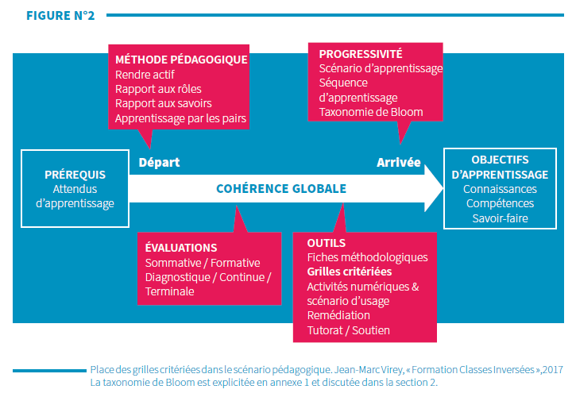
2. Grilles et scénario pédagogique

Slide 49
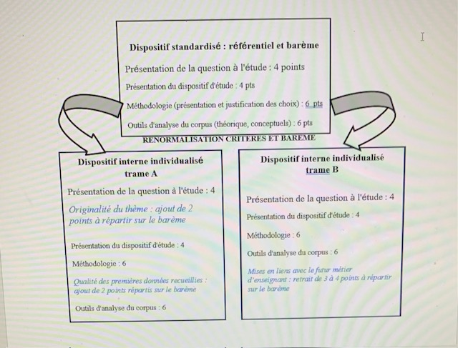
2. Référentiel d’évaluation et critères hors référentiel
(Nicole Caparros-Mencacci, 2014)

Slide 50
2. Attendus et acquis
Attendu
Ce que l’étudiant doit développer : compétence, composant de compétence, objectif, capacité …
Ce que le professeur attend de l’étudiant
Acquis
Ce que l’étudiant a montré
Ce que le professeur a validé

Slide 51
Travaux sur l’évaluation au service de la formation
Évaluation formative
Évaluation formatrice
Évaluation-régulations
Notion centrale : la régulation

Slide 52
Évaluation formative
Evaluation diagnostique et sommative (début et fin)
Régulations externes de conformité
pendant l’apprentissage
Programme
Contenu, objectifs
Enseignant
Elève
ses caractéristiques
Notes:
Evaluation formative = adaptation des activités pédagogiques par rapport aux caractéristiques des individus en formation (quels que soient la matière, l’élève et l’enseignant)
Modèle dans lequel l’activité évaluative de l’enseignant est très forte :
il mesure ou contrôle les acquisitions des élèves avant qu’ils entrent dans la formation (éval diagnostique ou pronostique)
ce qui lui permet de concevoir conçoit son programme avec un contenu et des objectifs fixés,
les élèves suivent les activités d’apprentissage. Et l’intérêt de ce modèle est qu’il formalise pour la première fois l’activité évaluative de l’enseignant pendant que l’élève apprend. Mais évaluer ne signifie plus ici, pratiquer le bilan ou la mesure de ce que l’élève a produit, ni même le bilan ou la mesure de ce que l’élève est en train de faire. Evaluer signifie ici repèrer en situation les difficultés et la progression des élèves et adresser éventuellement une information en retour appelée « régulation » qu’on appellera ensuite régulation externe de conformité (retour correctif, suggestion, explication, question, exercice nouveau adapté aux caractéristiques des élèves, groupes de besoin, de remédiation, de niveau….). Le but est que les élèves réintègrent le programme prévu qui est intangible dans ce modèle de l’évaluation au service de la formation, de l’amélioration des apprentissages.
enfin il évalue les acquisitions en fin de formation (éval sommative)
L’évaluation est l’affaire de l’enseignant seul .
Trop centré sur l’enseignant sur la logique de la discipline et celle de l’enseignant (et pas sur celle de l’élève (Vermeersch) , élève passif, suiveur)
programme : standardisé et intangible
un retour correctif, une question, une suggestion, une information nouvelle, un autre exercice, de nouvelles conditions de travail…mais aussi en mettant en place des groupes de besoin voire de remédiation finement adaptés aux difficultés identifiées.
. Il s’agit, à partir des critères d’observation choisis, de repérer les progrès et les difficultés des élèves, et de décider d’intervenir sur certains aspects en communiquant avec l’élève à leur propos. Par exemple, si une difficulté d’investissement dans la tâche a été repérée, l’enseignant décide d’intervenir, par une information en retour appelée régulation : une correction, une question, une suggestion, une information nouvelle, un autre exercice, de nouvelles
conditions de travail… mais aussi en mettant en place des groupes de besoin, voire 1_Mencacci_Etudes.indd 173 11/06/09 10:58:05 174 La nouvelle revue de l’adaptation et de la scolarisation - no 46 • 2e trimestre 2009
de remédiation.

Slide 53
Évaluation formatrice
Régulations externes de conformité
et de production de sens nouveau Autoévaluation
Régulations internes
Tâche
Elève
Processus
Procédures
Produit
Enseignant
Notes:
On s’intéresse ici aux tâches scolaires, c’est-à-dire aux produits demandés par l’institution
S’appuyant sur le fait que les élèves réussissent mieux :
s’ils s’approprient les critères avec lesquels ils vont être évalués,
s’ils maîtrisent les opérations d’anticipation et de planification de la tâche [Galperine et Talysina]
et s’ils autorégulent les processus, procédures et les produits,
la priorité est ici de travailler avec, sur, à partir des critères et donc d’aborder les contenus de formation en cherchant, en verbalisant, en manipulant les critères des tâches pour obtenir les produits attendus.
L’autoévaluation de l’élève est définie comme le va-et-vient entre deux sortes de critères, portant sur le comment faire (critère de réalisation sur les procédures) et sur le comment je sais que c’est bien fait ? (critère de réussite dans le produit). Le référentiel est donné à dévoilement (explicitation), il est peu régulable. La maîtrise des produits normés, des tâches d’examen est un but indiscutable : c’est pour la réussite des produits qu’on travaille.

Slide 54
Définition de l’alignement pédagogique
Il y a alignement pédagogique lorsque les objectifs d’apprentissage ou les compétences visées définis sont cohérents avec les activités pédagogiques et les stratégies d’évaluation.
Biggs, J. (1996). Enhancing teaching through constructive alignment. Higher education, 32,3, pp 347-364.

